Slide 1

Go-2
季豪 2018.6.5
https://github.com/golang/go

Slide 2
目录
一. 包、变量和函数
二. 流程控制语句
三. 更多类型

Slide 3
目录
一. 包、变量和函数
二. 流程控制语句
三. 更多类型

Slide 4
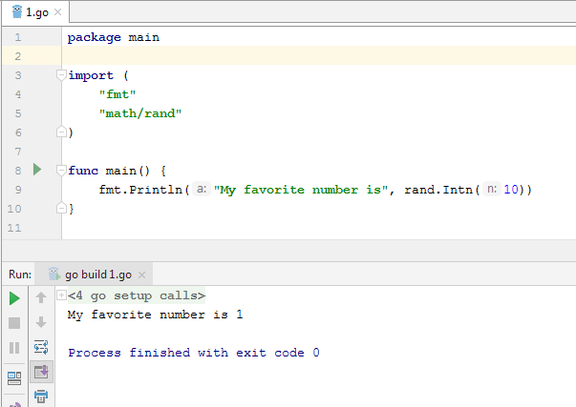
1.包
每个 Go 程序都是由包构成的。
程序从 main 包开始运行。
本程序通过导入路径
"fmt" 和 "math/rand" 来使用这两个包。
按照约定，包名与导入路径的最后一个元素一致。例如，"math/rand" 包中的源码均以 package rand 语句开始。
*注意：* 此程序的运行环境是固定的，因此 rand.Intn 总是会返回相同的数字。 （要得到不同的数字，需为生成器提供不同的种子数，参见 rand.Seed。 练习场中的时间为常量，因此你需要用其它的值作为种子数。）

Slide 5
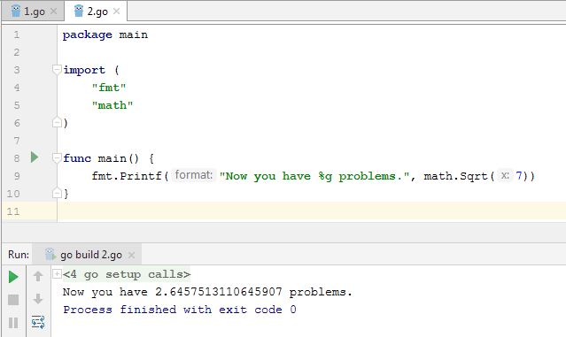
2.导入
此代码用圆括号组合了导入，这是“分组”形式的导入语句。
当然你也可以编写多个导入语句，例如：
import "fmt"
import "math"
不过使用分组导入语句是更好的形式。

Slide 6
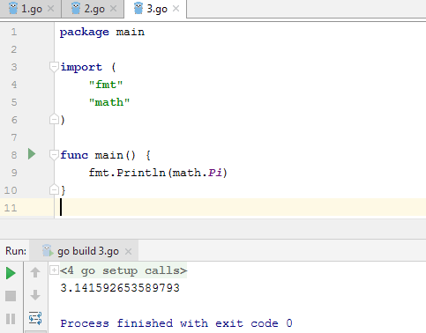
3.导出名
在 Go 中，如果一个名字以大写字母开头，那么它就是可导出的。例如，Pizza 就是个可导出名，Pi 也同样，它导出自 math 包。
pizza 和 pi 并未以大写字母开头，所以它们是未导出的。
在导入一个包时，你只能引用其中可导出的名字。
任何“未导出”的名字在该包外均无法访问。

Slide 7
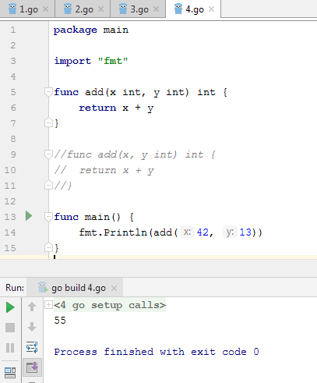
4.函数
函数可以没有参数或接受多个参数。
在本例中，add 接受两个 int 类型的参数。
注意类型在变量名 之后。
当连续两个或多个函数的已命名形参类型相同时，
除最后一个类型以外，其它都可以省略。
在本例中，
x int, y int
被缩写为
x, y int

Slide 8
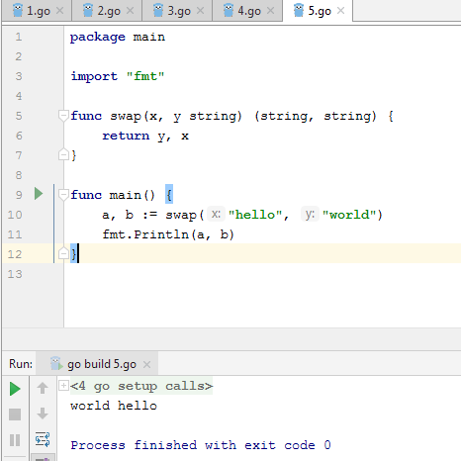
5.多值返回
函数可以返回任意数量的返回值。
swap 函数返回了两个字符串。

Slide 9
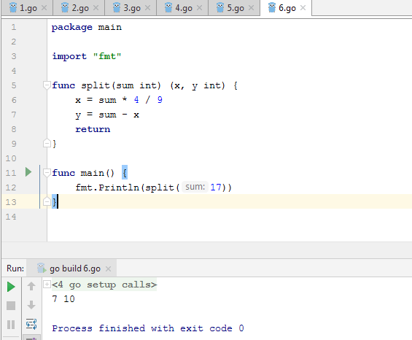
6.命名返回值
Go 的返回值可被命名，它们会被视作定义在函数顶部的变量。
返回值的名称应当具有一定的意义，它可以作为文档使用。
没有参数的 return 语句返回已命名的返回值。也就是 直接 返回。
直接返回语句应当仅用在下面这样的短函数中。
在长的函数中它们会影响代码的可读性。

Slide 10
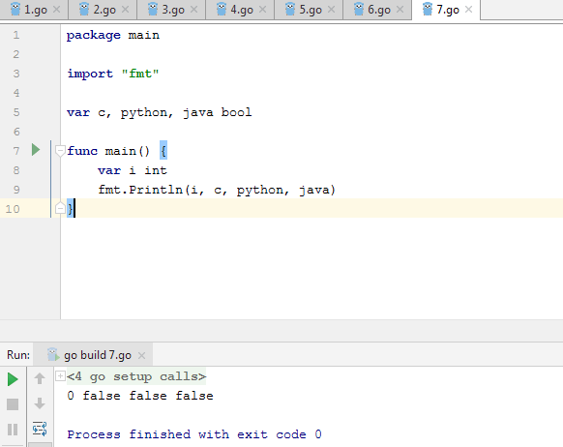
7.变量（ variables ）
var 语句用于声明一个变量列表，
跟函数的参数列表一样，类型在最后。
var 语句可以出现在包或函数级别。

Slide 11
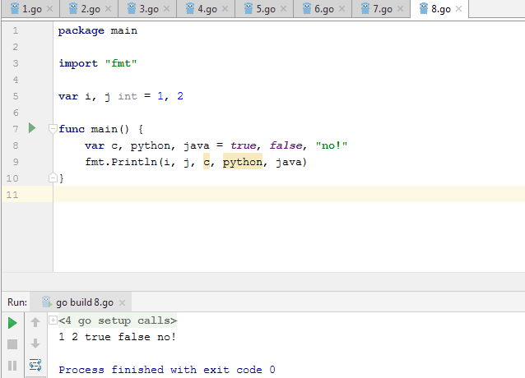
8.变量的初始化
变量声明可以包含初始值，
每个变量对应一个。
如果初始化值已存在，则可以省略类型；
变量会从初始值中获得类型。
var (
a = 1
b uint64 = 3
e = 3.14
d = 4
)

Slide 12
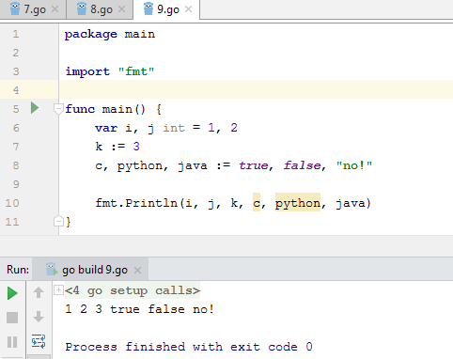
9.短变量声明
在函数中，简洁赋值语句 := 可在类型明确的地方代替 var 声明。
函数外的每个语句都必须以关键字开始（var, func 等等），因此 := 结构不能在函数外使用

Slide 13
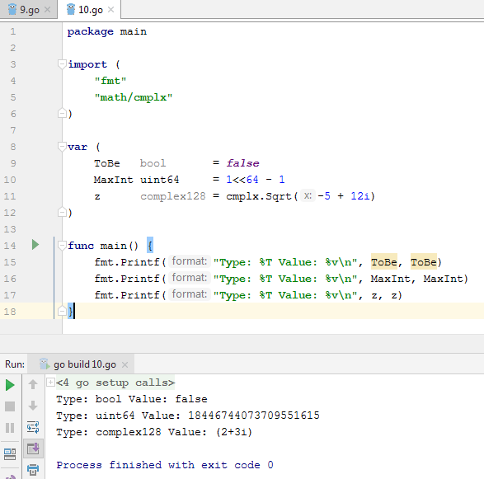
10.基本类型
Go 的基本类型有
bool string
int int8 int16 int32 int64
uint uint8 uint16 uint32 uint64 uintptr
byte // uint8 的别名
rune // int32 的别名 // 表示一个 Unicode 码点
float32 float64
complex64 complex128
本例展示了几种类型的变量。 同导入语句一样，变量声明也可以“分组”成一个语法块。
int, uint 和 uintptr 在 32 位系统上通常为 32 位宽，在 64 位系统上则为 64 位宽。 当你需要一个整数值时应使用 int 类型，除非你有特殊的理由使用固定大小或无符号的整数类型。

Slide 14
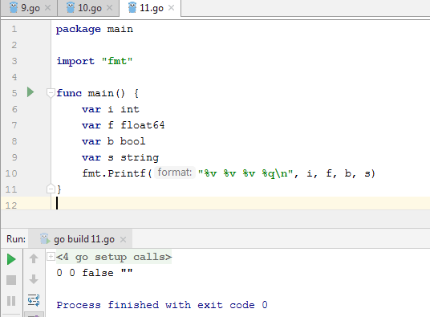
11.零值
没有明确初始值的变量声明会被赋予它们的 零值。
零值是：
数值类型为 0，
布尔类型为 false，
字符串为 ""（空字符串）。

Slide 15
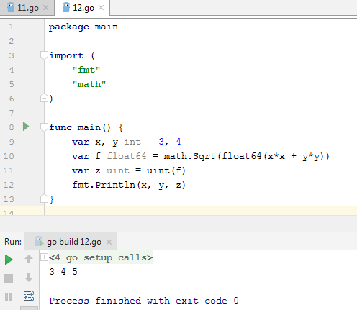
12.类型转换
表达式 T(v) 将值 v 转换为类型 T。
一些关于数值的转换：
var i int = 42
var f float64 = float64(i)
var u uint = uint(f)
或者，更加简单的形式：
i := 42
f := float64(i)
u := uint(f)
与 C 不同的是，Go 在不同类型的项之间赋值时需要显式转换。

Slide 16
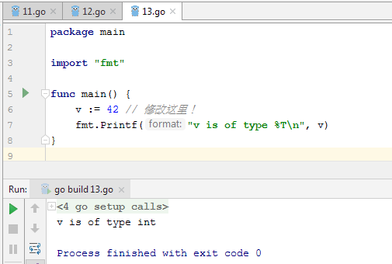
13.类型推导
在声明一个变量而不指定其类型时（即使用不带类型的 := 语法或 var = 表达式语法），变量的类型由右值推导得出。
当右值声明了类型时，新变量的类型与其相同：
var i int
j := i // j 也是一个 int
不过当右边包含未指明类型的数值常量时，
新变量的类型就可能是 int, float64 或 complex128 了，
这取决于常量的精度：
i := 42 // int
f := 3.142 // float64
g := 0.867 + 0.5i // complex128

Slide 17
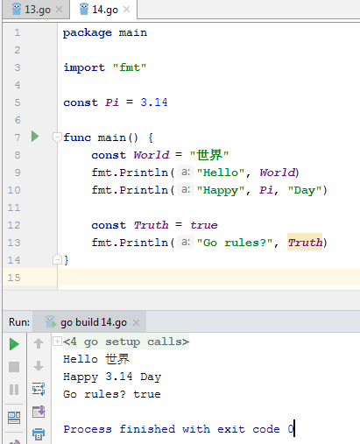
14.常量
常量的声明与变量类似，只不过是使用 const 关键字。
常量可以是字符、字符串、布尔值或数值。
常量不能用 := 语法声明。

Slide 18
目录
一. 包、变量和函数
二. 流程控制语句
三. 更多类型

Slide 19
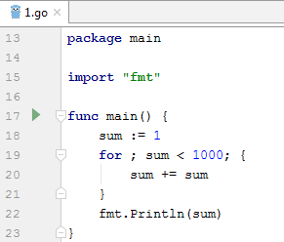
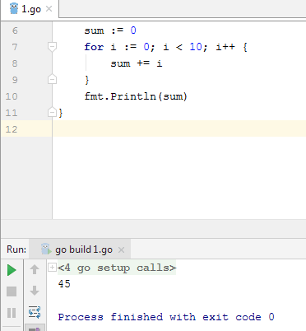
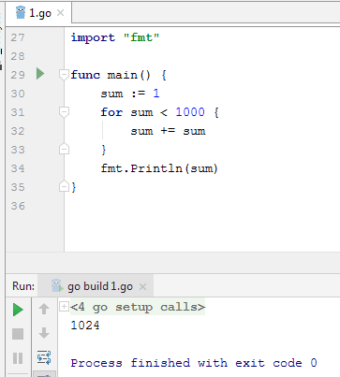
1.for
Go 只有一种循环结构：for 循环。
基本的 for 循环由三部分组成，它们用分号隔开：
初始化语句：在第一次迭代前执行
条件表达式：在每次迭代前求值
后置语句：在每次迭代的结尾执行
（初始化语句和后置语句是可选的）
初始化语句通常为一句短变量声明，该变量声明仅在 for 语句的作用域中可见。
一旦条件表达式的布尔值为 false，循环迭代就会终止。
注意：和 C、Java、JavaScript 之类的语言不同，Go 的 for 语句后面没有小括号，大括号 { } 则是必须的。
for 是 Go 中的 “while”

Slide 20
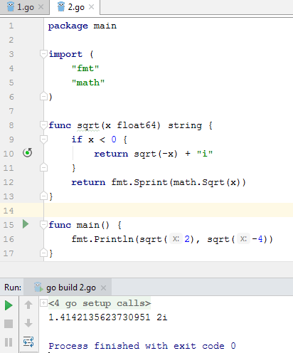
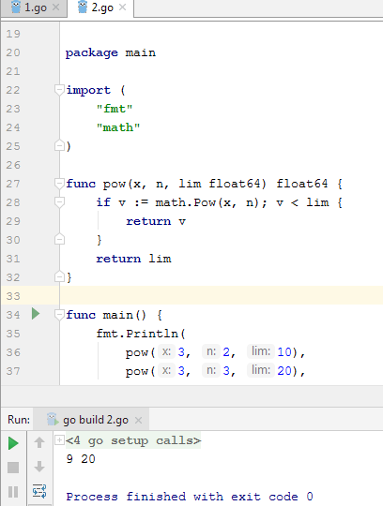
2.if
Go 的 if 语句与 for 循环类似，表达式外无需小括号 ( ) ，
而大括号 { } 则是必须的
同 for 一样， if 语句可以在条件表达式前执行一个简单语句。
该语句声明的变量作用域仅在 if 之内。

Slide 21
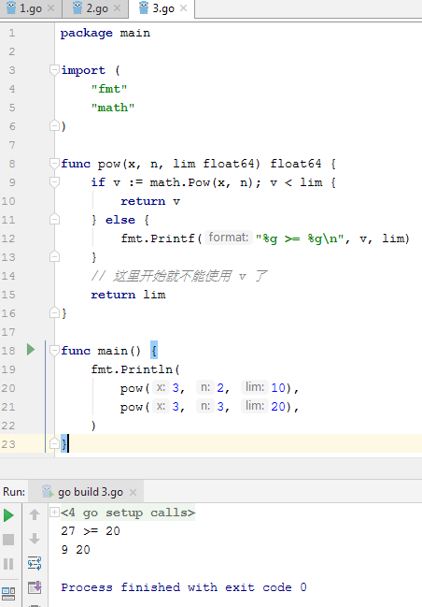
3.If和else
在 if 的简短语句中声明的变量
可以在对应的 else 块中使用。

Slide 22
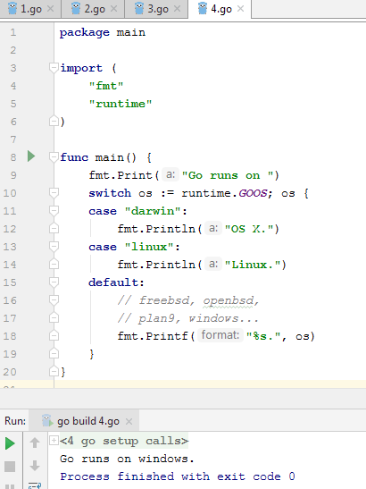
4.switch和case
switch 是编写一连串 if - else 语句的简便方法。它运行第一个值等于条件表达式的 case 语句。
Go 的 switch 语句类似于 C、C++、Java、JavaScript 和 PHP 中的，不过 Go 只运行选定的 case，而非之后所有的 case。 实际上，Go 自动提供了在这些语言中每个 case 后面所需的 break 语句。 除非以 fallthrough 语句结束，否则分支会自动终止。 Go 的另一点重要的不同在于 switch 的 case 无需为常量，且取值不必为整数。
switch 的 case 语句从上到下顺次执行，直到匹配成功时停止。

Slide 23
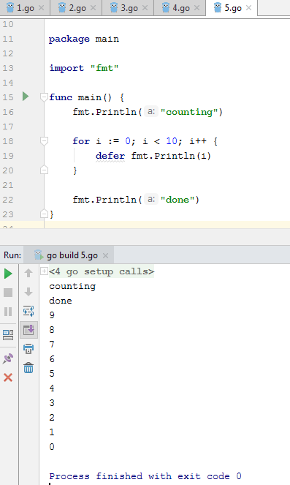
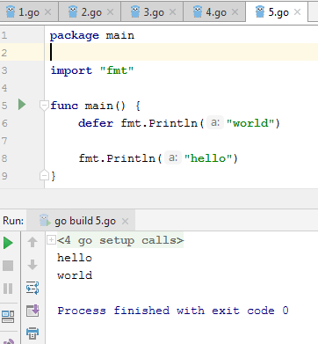
5.defer和defer栈
defer 语句会将函数推迟到外层函数返回之后执行。
推迟调用的函数其参数会立即求值，但直到外层函数返回前该函数都不会被调用。
推迟的函数调用会被压入一个栈中。当外层函数返回时，被推迟的函数会按照后进先出的顺序调用。

Slide 24
目录
一. 包、变量和函数
二. 流程控制语句
三. 更多类型

Slide 25
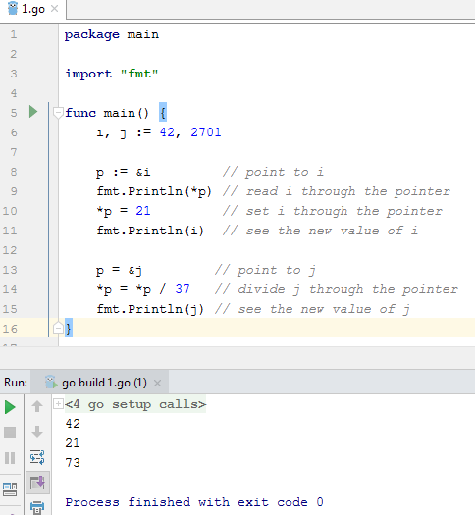
1.指针
Go 拥有指针。指针保存了值的内存地址。
类型 *T 是指向 T 类型值的指针。其零值为 nil。
var p *int
& 操作符会生成一个指向其操作数的指针。
i := 42
p = &i
* 操作符表示指针指向的底层值。
fmt.Println(*p) // 通过指针 p 读取 i
*p = 21 // 通过指针 p 设置 i
这也就是通常所说的“间接引用”或“重定向”。
与 C 不同，Go 没有指针运算。

Slide 26
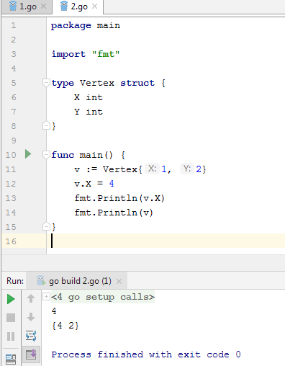
2.结构体
一个结构体（struct）就是一个字段的集合。
结构体字段使用点号来访问。
结构体字段可以通过结构体指针来访问。
如果我们有一个指向结构体的指针 p，那么可以通过 (*p).X 来访问其字段 X。不过这么写太啰嗦了，所以语言也允许我们使用隐式间接引用，直接写 p.X 就可以。

Slide 27
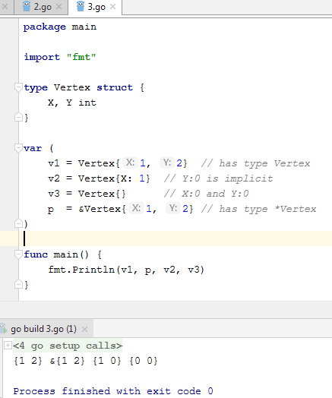
3.结构体文法
结构体文法通过直接列出字段的值来新分配一个结构体。
使用 Name: 语法可以仅列出部分字段（字段名的顺序无关）
特殊的前缀 & 返回一个指向结构体的指针。

Slide 28
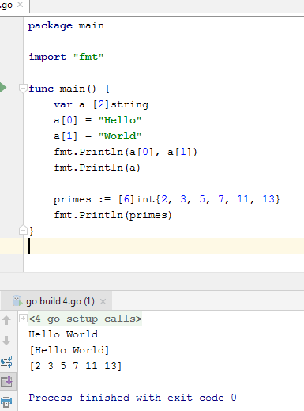
4.数组
类型 [n]T 表示拥有 n 个 T 类型的值的数组。
表达式
var a [10]int
会将变量 a 声明为拥有有 10 个整数的数组。
数组的长度是其类型的一部分，因此数组不能改变大小。
这看起来是个限制，不过没关系，
Go 提供了更加便利的方式来使用数组。

Slide 29
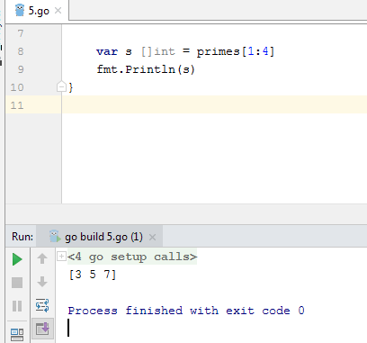
5.切片
每个数组的大小都是固定的。而切片则为数组元素提供动态大小的、灵活的视角。在实践中，切片比数组更常用。
类型 []T 表示一个元素类型为 T 的切片。
切片通过两个下标来界定，即一个上界和一个下界，二者以冒号分隔：
a[low : high]
它会选择一个半开区间，包括第一个元素，但排除最后一个元素。（前闭后开）
以下表达式创建了一个切片，它包含 a 中下标从 1 到 3 的元素：
a[1:4]

Slide 30
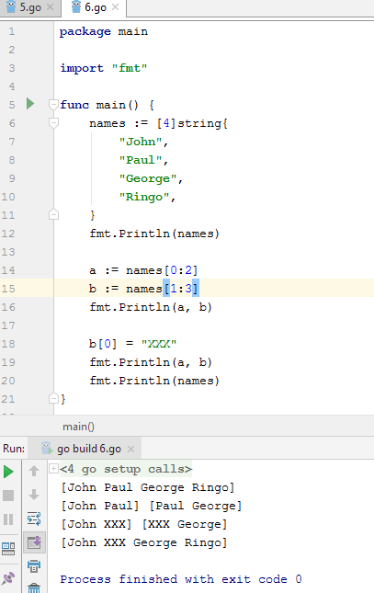
6.切片就像数组的引用
切片并不存储任何数据，它只是描述了底层数组中的一段。
更改切片的元素会修改其底层数组中对应的元素。
与它共享底层数组的切片都会观测到这些修改。

Slide 31
待续……

